Slide 1
Повторение
Проверим себя
1.С каким природным сообществом познакомились на прошлом уроке?
2. Чем луг сходен с лесом, а чем отличается?
3. Какие живые организмы составляют луговое сообщество?

Slide 2
Ответы
Проверим себя
Луг
Леса представляют собой густо населённые деревьями и травами территории, а луг – открытое пространство, покрытое травами, все они представляют природное сообщество,лес состоит из многоярусных кустарников, высоких и низких деревьев, луг населяют травоядные грызуны, они едят семена трав, травоядные копытные питаются травой, ими хищники. Сходство леса и луга – бактерии, грибы, растения, животные, круговорот веществ, осадки, ветер, солнце.
Травы, мелкие животные, грибы, бактерии..

Slide 3
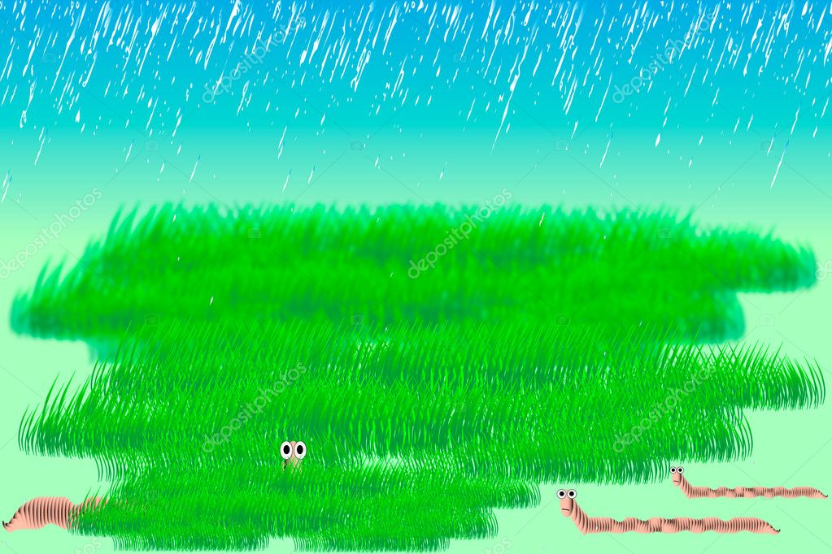
Этот червь получил своё название из-за природного явления, которое выгоняет его из-под земли.

Slide 4
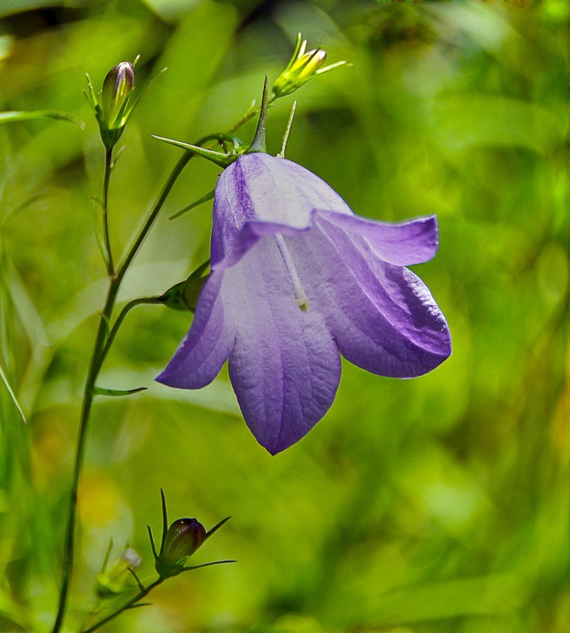
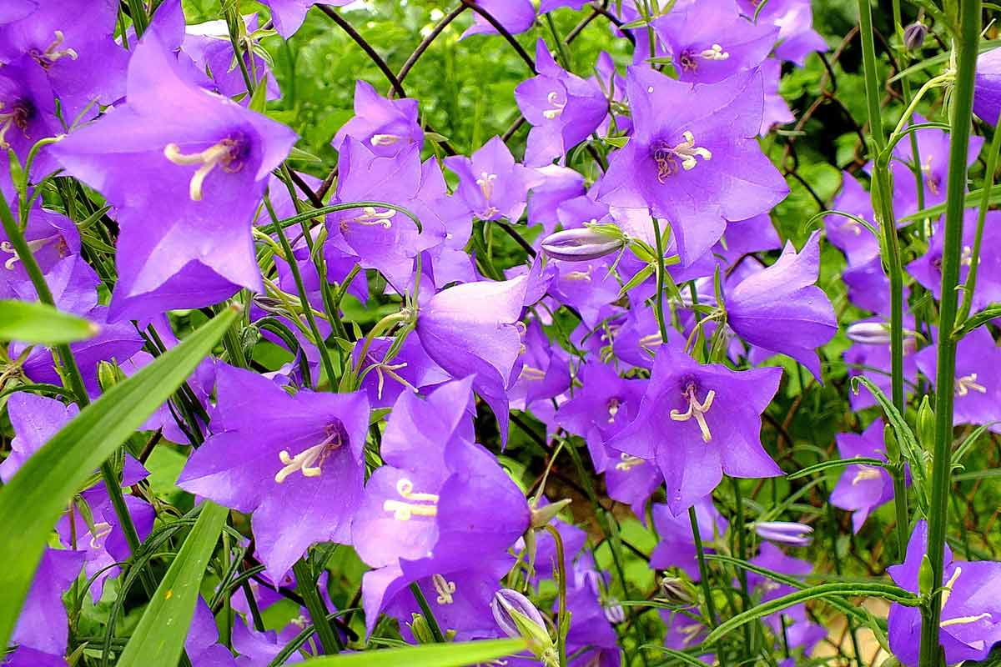
В дождь и ночью цветки этого растения, похожие на колокол, служа укрытием насекомым.

Slide 5
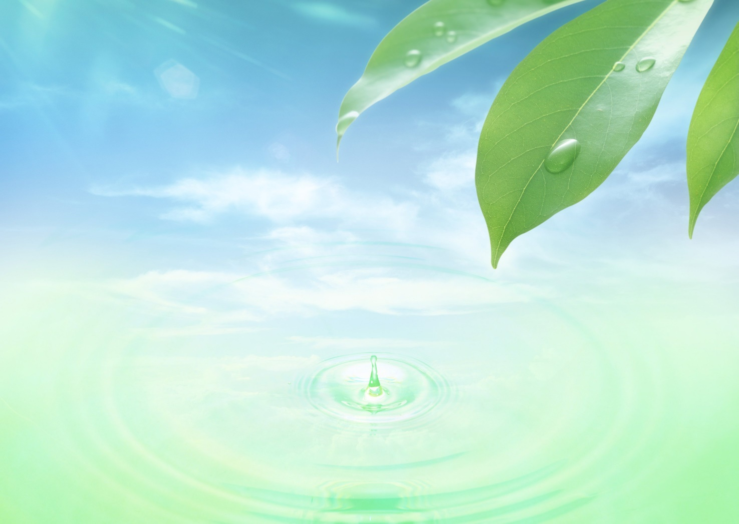
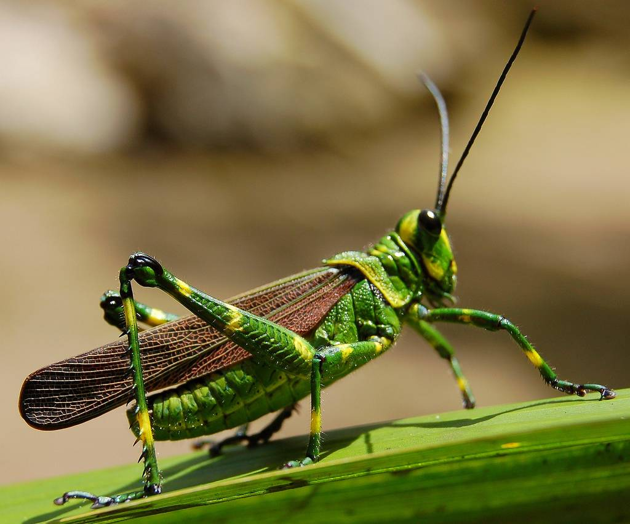
Отгадайте загадку
Во фраке зелёном маэстро
Взлетает над лугом в цвету.
Он — гордость местного оркестра
И лучший прыгун в высоту.

Slide 6
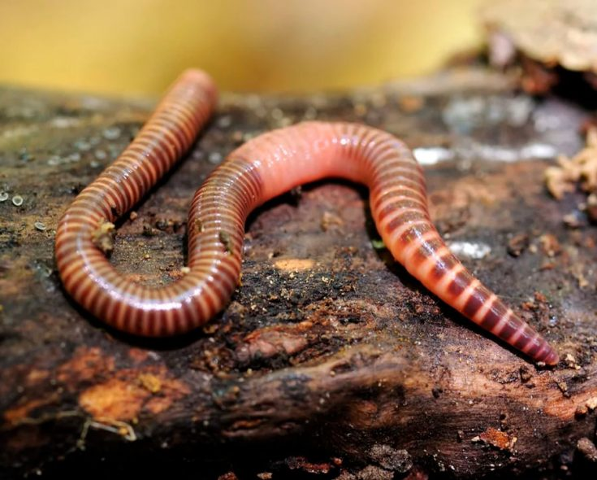
Отгадайте загадку
Без рук, без ног
На брюхе
Под землёй ползёт.

Slide 7
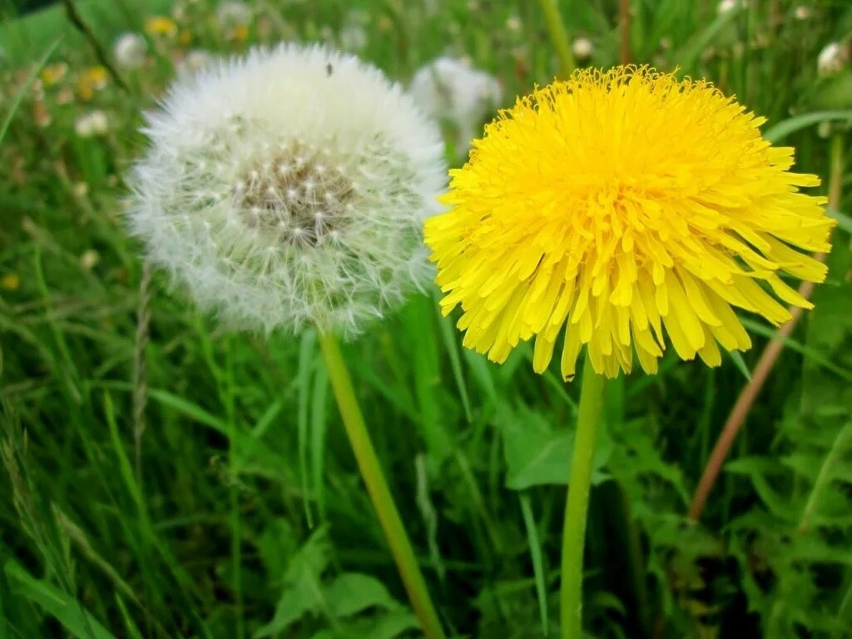
Отгадайте загадку
Видел я такой цветок — Золотистый ободок. Долго он в траве сидел, Стал седым и улетел.

Slide 8
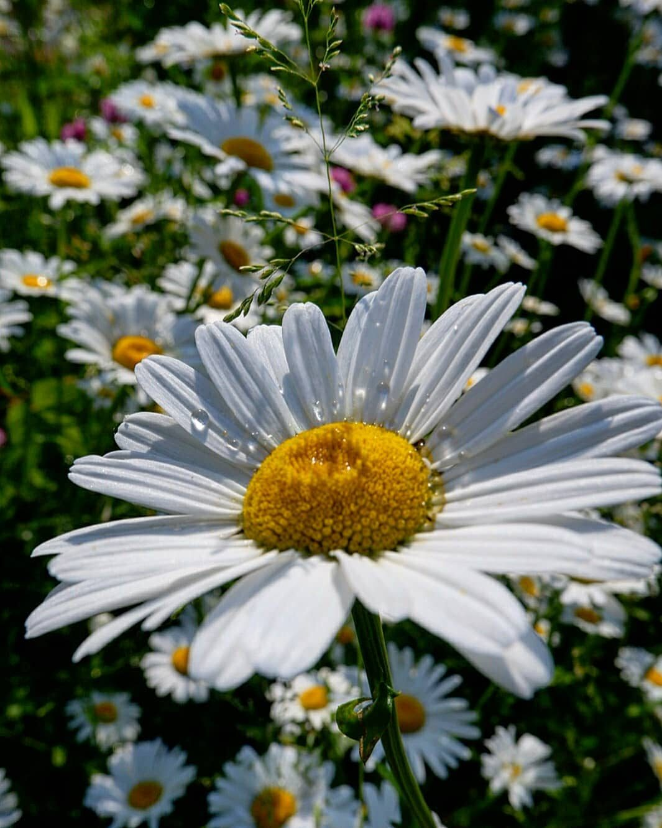
Отгадайте загадку
Белая корзинка – Золотое донце,
В ней лежит росинка
И сверкает солнце.

Slide 9
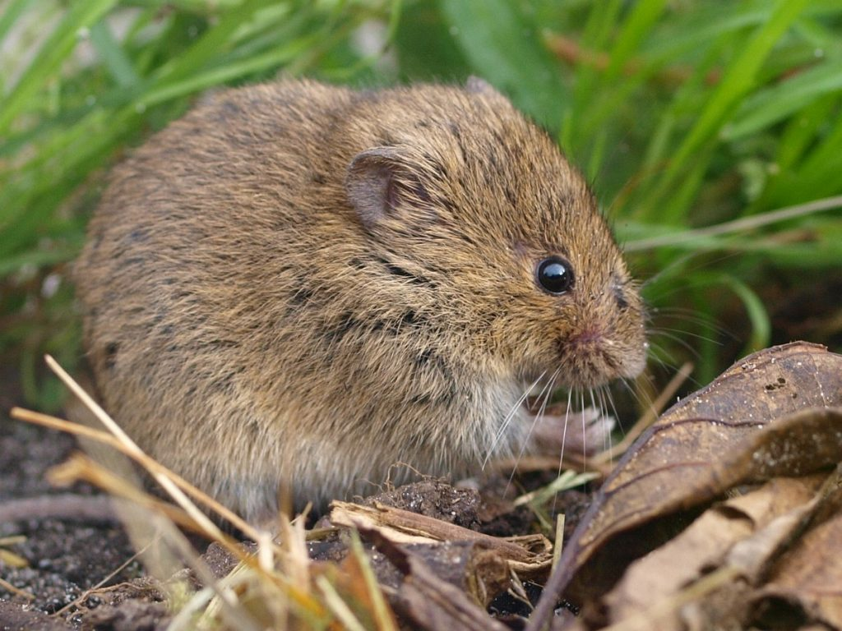
Маленький грызун, похожий на полевую мышь, но с коротким хвостом.

Slide 10
На какие группы можно разделить отгадки?

Slide 11
На какие группы можно разделить отгадки?
Растения и животные

Slide 12
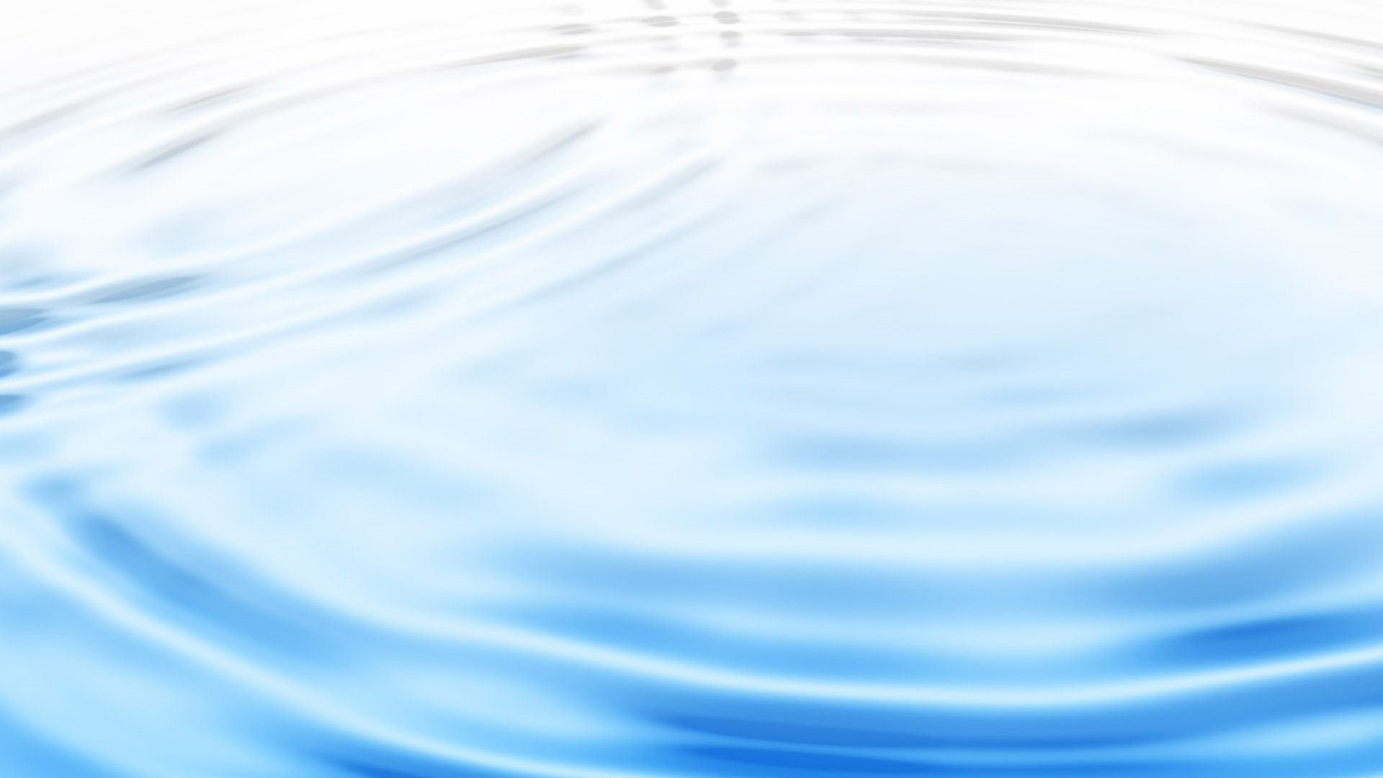
Тема урока: «Водоём – дом из воды»

Slide 13
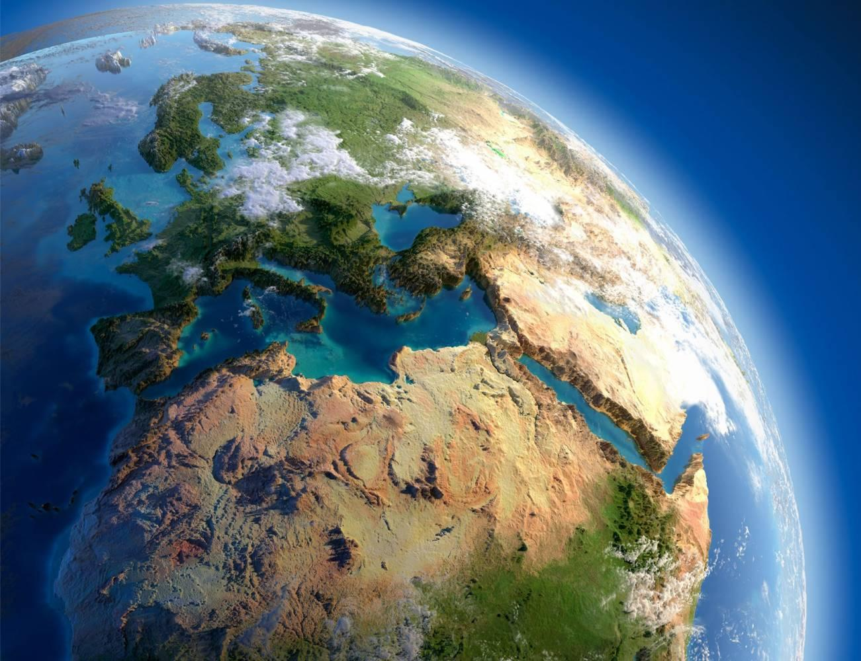
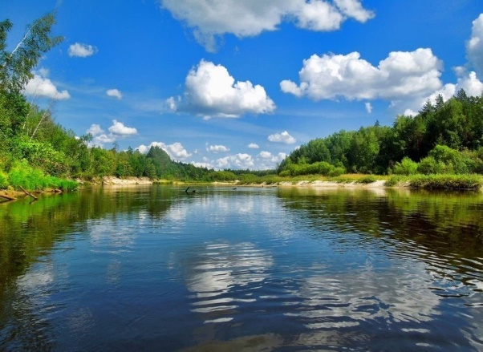
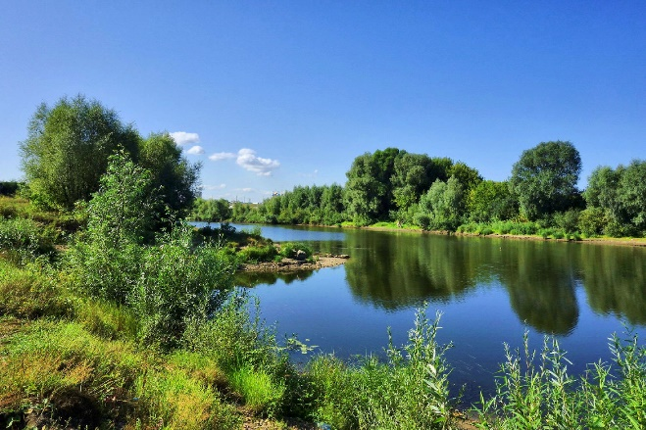
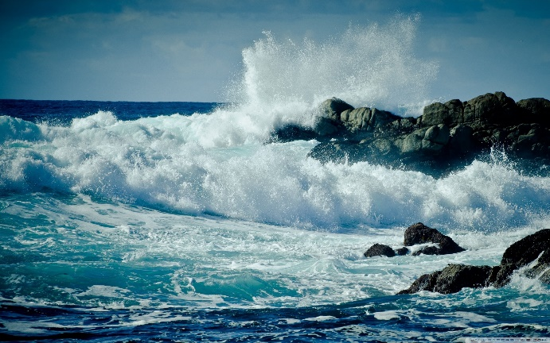
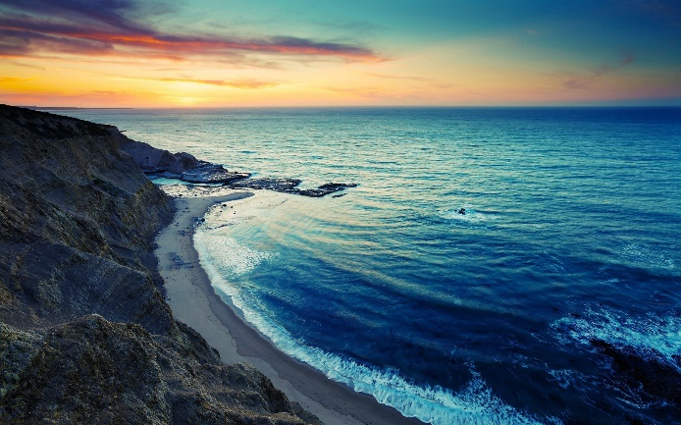
Почему нашу планету называют голубой планетой?

Slide 14
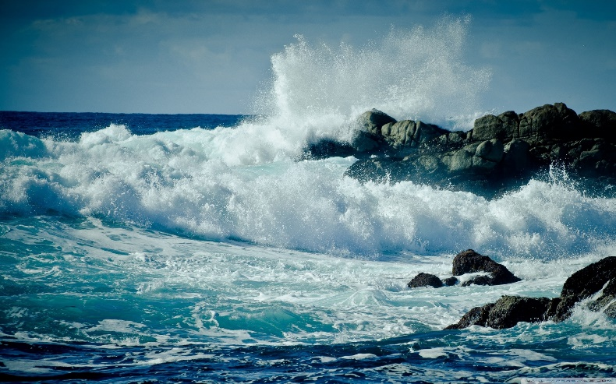
Водоёмы
Пресная вода
Солёная вода

Slide 15
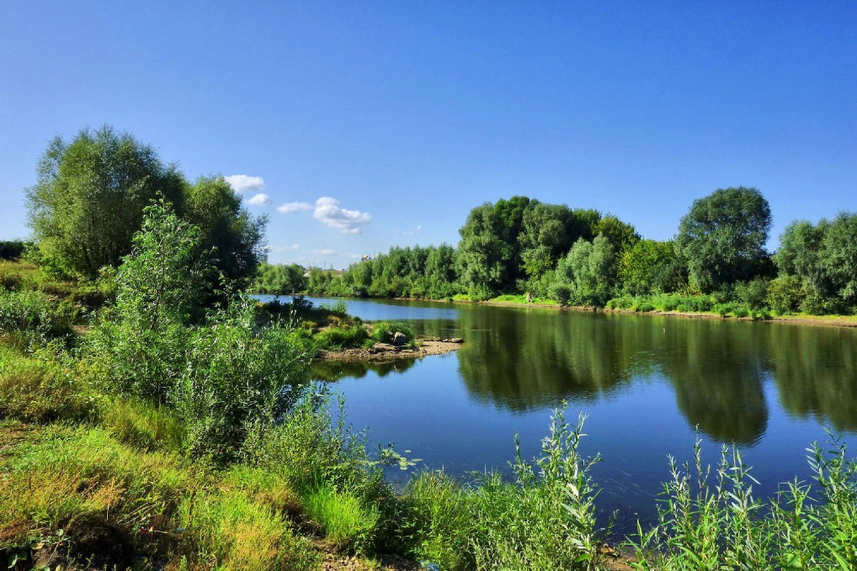
Природное сообщество «пресный водоём»

Slide 17
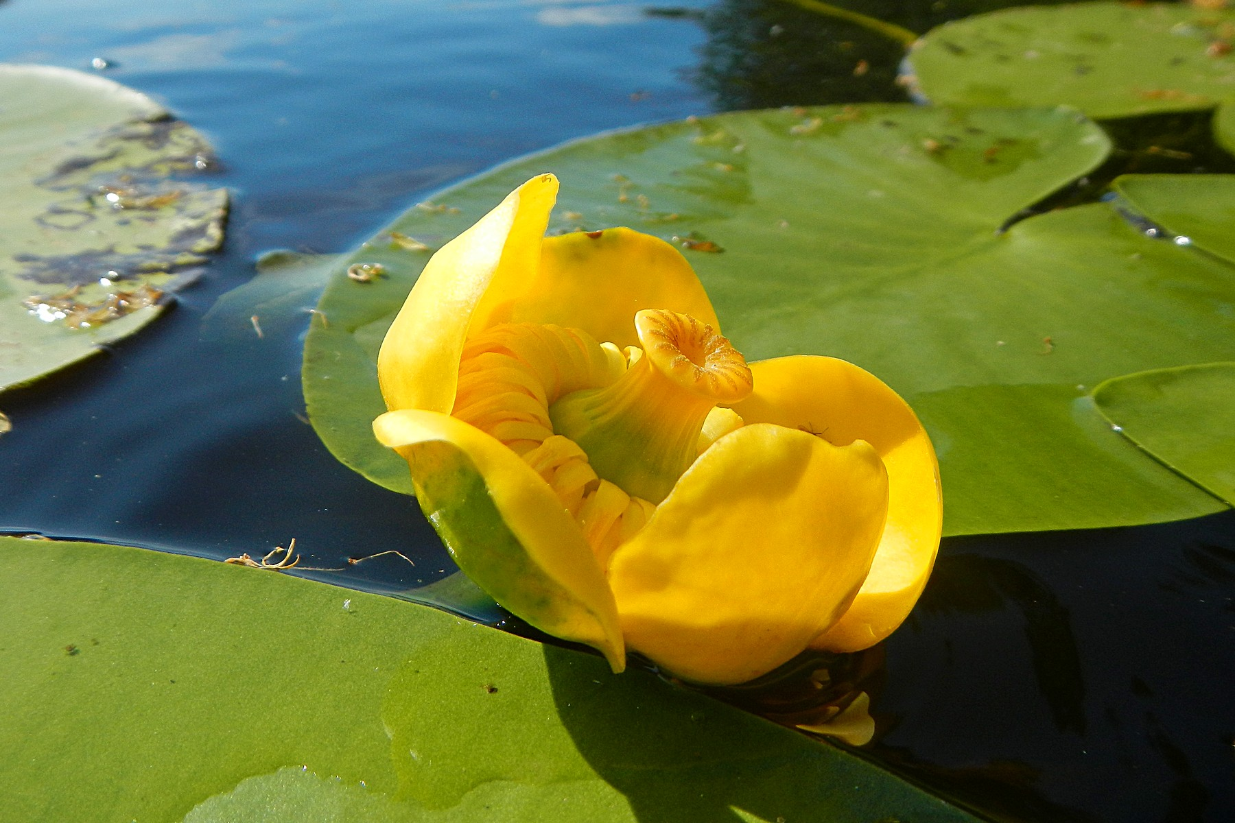
Кубышка. Род многолетних водных растений семейства Кувшинковые. Цветение происходит с июля по сентябрь. Являются кормом многих животных.

Slide 18
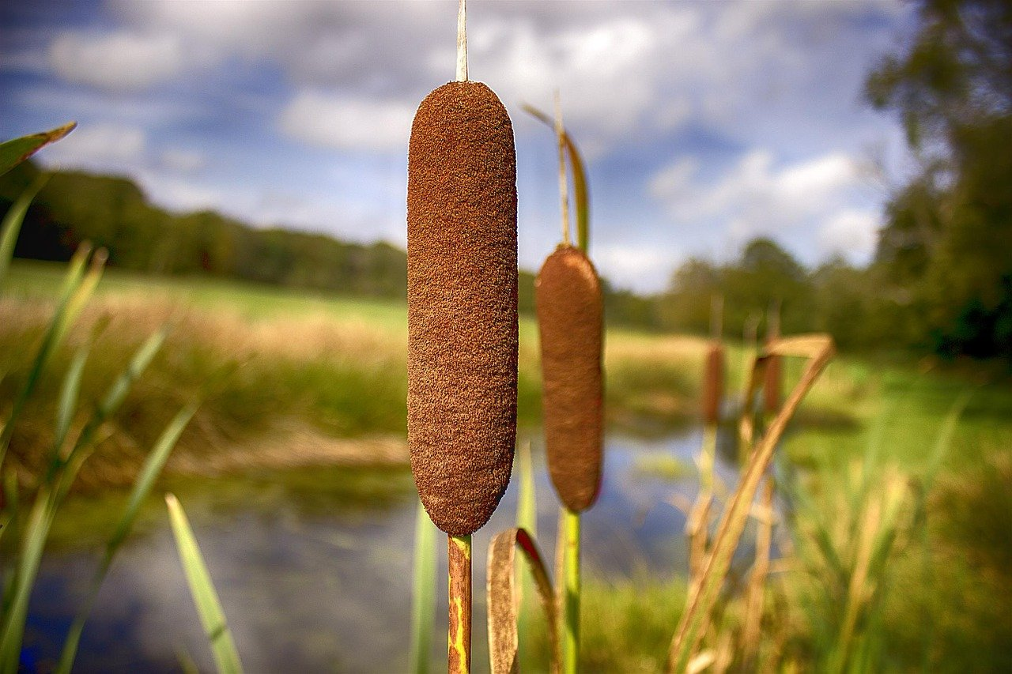
Рогоз. Когда не было других материалов, из легкого пуха рогоза изготавливали спасательные жилеты, которые помогали человеку держаться на воде.

Slide 19
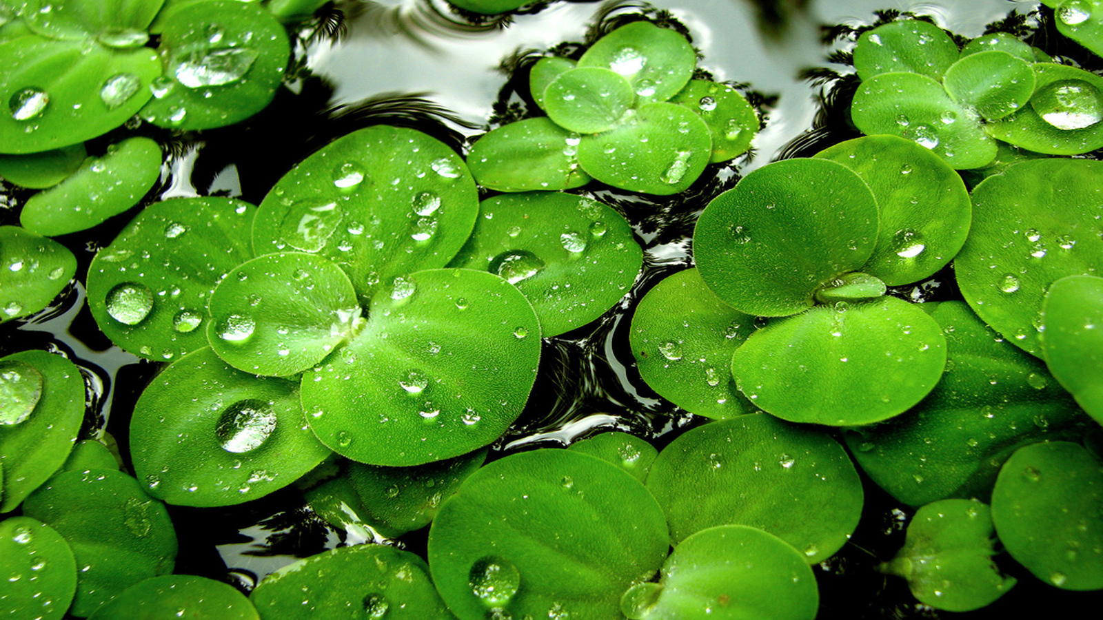
Ряска представляет собой водное растение, обитающее в стоячих водоемах. Ее нередко применяют в качестве корма для уток. По этой причине ее и прозвали утиной травой.

Slide 20
Элодея — вредное водное растение.Элодея недаром считается водяной чумой — хотя она и обогащает воду кислородом, вреда от неё больше, чем пользы: разрастаясь, она подавляет иные водные растения.

Slide 21
Найдите растения водоема в учебнике с 114-115

Slide 22
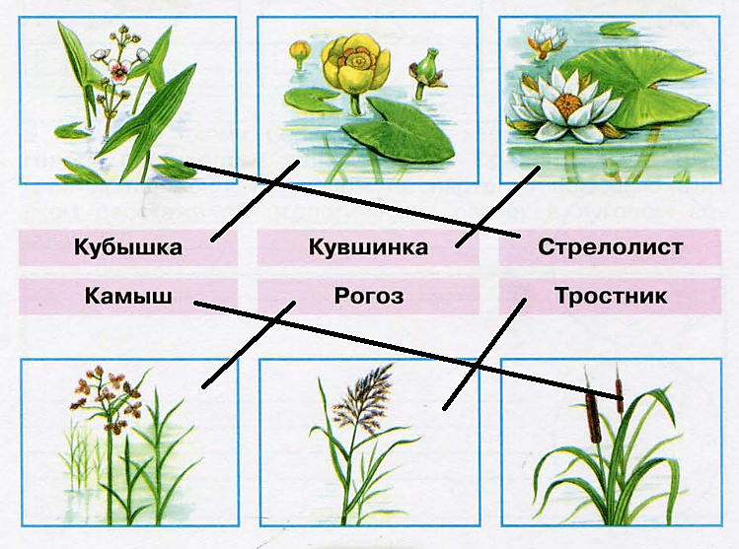
Растения водоёма
Первое звено цепи питания

Slide 24
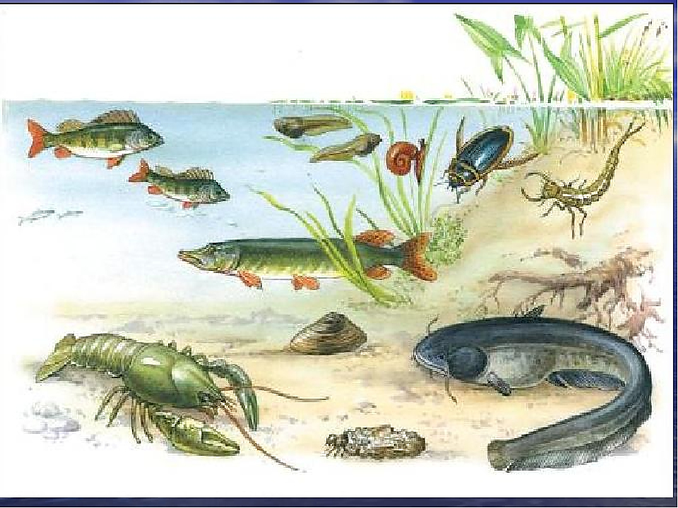
Животные водоёма
Второе звено цепи питания

Slide 25
Дафния – маленький рачок. Кожица прозрачная, и через лупу можно разглядеть, как бьется ее маленькое сердечко, как работает крохотный желудочек.

Slide 26
Циклоп обычно вертится у дна. Он мал ростом и передвигается быстрыми скачками.

Slide 27
Жук-плавец хищник. Тело его гладкое. Большую часть жизни проводит в воде, но он и отлично летает: может улететь очень далеко от родного озера.

Slide 28
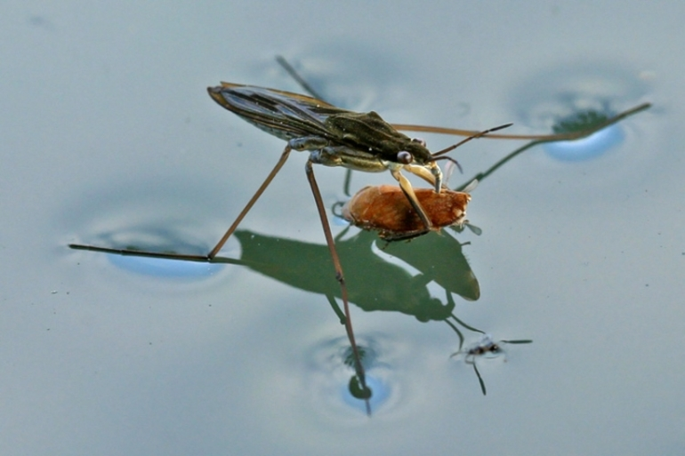
Водомерка скользит по поверхности воды, как конькобежец. Питается она с помощью своего хоботка. Она вонзает хобот в свою жертву и пьет из нее сок, пока от жертвы не остается пустая оболочка.

Slide 29
Второе звено в цепи питания

Slide 30
Игра: «Рыбалка»

Slide 34
Четвертое звено в цепи питания

Slide 36
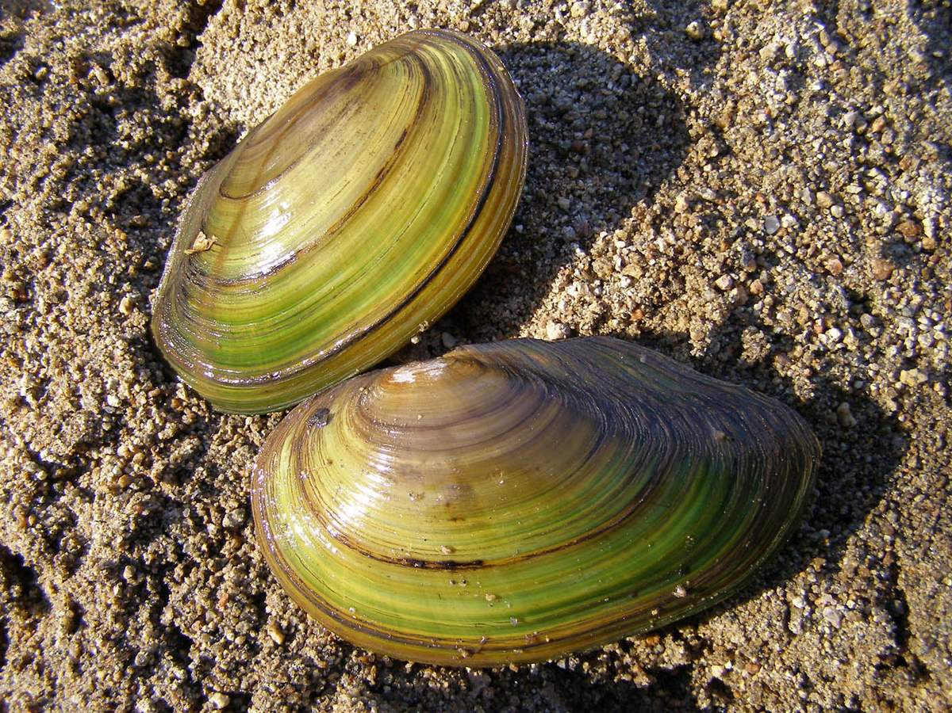

Slide 37
Цепи питания в пресном водоёме

Slide 38
Какова роль всех животных водоема?

Slide 39
Домашняя работа
РТ: стр.

